Slide 1
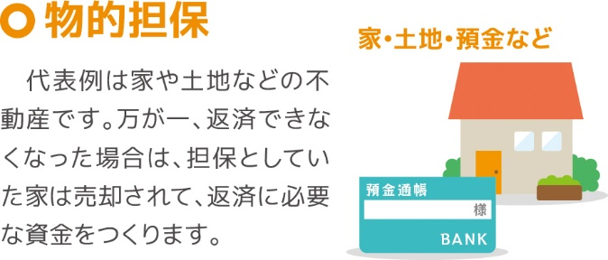
担保制度って、どんなもの？
「担保」とは、借りたお金を返せなくなった場合の備えとして、借りる人が貸す人に提供するものです。担保には、ものを担保とする 「物的担保」と、人が保証人になる 「人的担保」があります。

